Slide 1
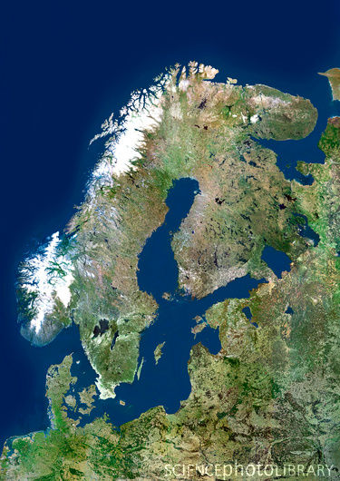
Skandinaavia ja viikingid
Ptk 13
Andre Pettai

Slide 2
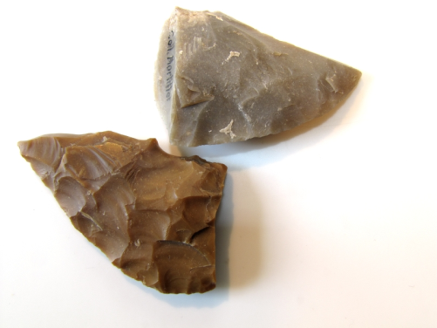
Skandinaavia esiaeg
Mida nimetada Skandinaaviaks?
10 000 a eKr – inimasustus
III at eKr – põlluharimine ja karjakasvatus
II at eKr – ühtne germaani asustus
U 1700-500 eKr pronksiaeg
I at eKr – IX saj pKr rauaaeg

Slide 3
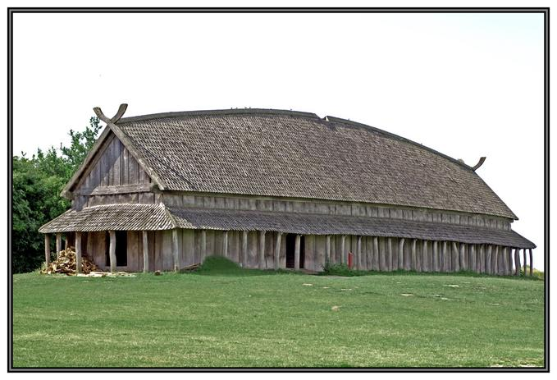
Ühiskond
Bondid – vabad taluperemehed
Odal – taluvaldus
Träälid – orjad
Ting – kohalik rahvakoosolek
Allting – maakondade ühiskoosolek
Konung – hõimu või hõimuliidu pealik
Svealased ja götalased – hõimuliidud Rootsis
Birka, Sigtuna, Hedeby – suuremad kindlustatud asulad

Slide 4
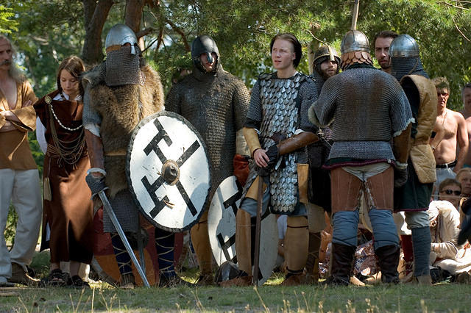
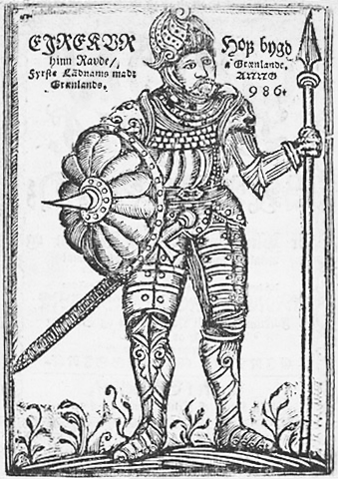
Viikingid (800-1050)
Mitmeid nimetusi: Normannid, varjaagid jne
Kaupmehed, mereröövlid, vallutajad, maadeavastajad, põlluharijad, käsitöölised
Paganlus

Slide 5
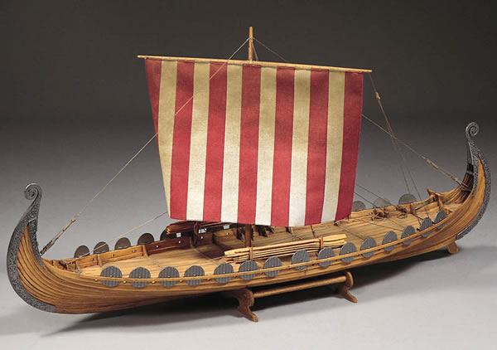
Viikingite retked
Kokkupuuted Bütsantsi ja slaavlastega
Reisid Fääri saartele, Islandile, Gröönimaale ja Ameerikasse
Erik Punane
Leif Eriksson
Inglismaa
Danelag
Prantsusmaa
Rollo → Normandia hertsogkond

Slide 6
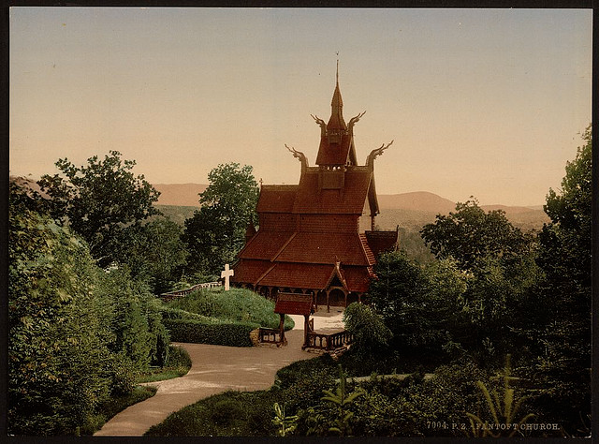
Riikide teke
Taani
Harald Sinihammas
Knut Suur
Norra
Olav Tryggvasson
Olav Püha
Rootsi
Olav Sülekuningas
Uppsala (poliitiline keskus)

Slide 7
Kalmari unioon (1397-1523)
Taani, Rootsi, Norra
Miks loodi?
Stockholmi veresaun (1520)

Slide 8
Kokkuvõte
Skandinaavia
Rootsi, Taani, Norra
Viikingid (800-1050)
Kaupmehed, mereröövlid, vallutajad, maadeavastajad, põlluharijad, käsitöölised
muinasusund
Ristiusu vastuvõtmine seotud riikide tekkega (alates XI sajandist)

